Slide 1
LICENCIATURA INTEGRADA EM CIÊNCIAS, MATEMÁTICA E LINGUAGENS

Slide 2
Sejam todos e todas bem-vindos!
2

Slide 3
Estamos muito felizes em recebê-los (as)!
Vamos conhecer o nosso curso?
3

Slide 4
O CURSO
Licenciatura em Ciências, Matemática e Linguagens (LICML)

Slide 5
CARACTERÍSTICAS GERAIS
Forma de ingresso: Processo seletivo específico anual para os alunos da Universidade Aberta do Brasil (UAB);
Número de vagas: 40 vagas/Polo
Modalidade de oferta: à distância
Duração: Mínima 04 (quatro) anos / Máxima 06 (seis) anos

Slide 6
CARACTERÍSTICAS GERAIS
Título conferido: LICENCIADO EM CIÊNCIAS, MATEMÁTICA E LINGUAGENS
Carga horária total: 3.380h
Local de Funcionamento: Municípios - Polo da UAB: Ananindeua, Altamira, Bragança, Juruti, Salinas, São Sebastião da Boa Vista

Slide 7
OBJETIVO
O curso de graduação em Licenciatura Integrada em Ciências, Matemática e Linguagens, tem por objetivo formar professores para o trabalho educativo profícuo e diferenciado nos anos iniciais da Educação Básica e Educação de Jovens e Adultos.
Em sua versão presencial, o curso foi aprovado no segundo semestre de 2009 pela Resolução do CONSEPE 3847/2009. O curso situa-se no Instituto de Educação Matemática e Científica (IEMCI).
7

Slide 8
ORGANIZAÇÃO CURRICULAR
Licenciatura em Ciências, Matemática e Linguagens (LICML)

Slide 9
E como isso funciona?
Nosso curso é organizado em Eixos Temáticos
9

Slide 10
EIXOS TEMÁTICOS
São relativos aos estudos de conteúdos específicos das áreas de conhecimento que abrangem, quais sejam, conhecimentos científicos e pedagógicos específicos dos conteúdos escolares a serem ensinados, bem como de conhecimentos específicos e instrumentais que implicam uma visão interdisciplinar e situam-se na perspectiva Ciência Tecnologia Sociedade e Ambiente (CTSA).

Slide 11
EIXOS TEMÁTICOS
Os eixos se articulam em TEMAS e ASSUNTOS que serão desenvolvidos por meio de atividades didático-pedagógicas diversificadas.

Slide 12
EIXOS TEMÁTICOS
Eixo Temático Fundamental de Aquisição de Leitura e Escrita;
Eixo Temático 2 - Teoria e Prática Docente em Ciências e Matemática;
Eixo Temático 3 - Processos de Ensino e de Aprendizagem em Ciências e Linguagens;

Slide 13
EIXOS TEMÁTICOS
Eixo Temático 4 - Ciência, Tecnologia, Sociedade e Ambiente;
Eixo Temático 5 - Construção de Conceitos e Uso de Linguagens em Ciências e Matemática;
Eixo Temático 6 - Estágios de Docência; em atividades complementares e trabalho de conclusão de curso.

Slide 14
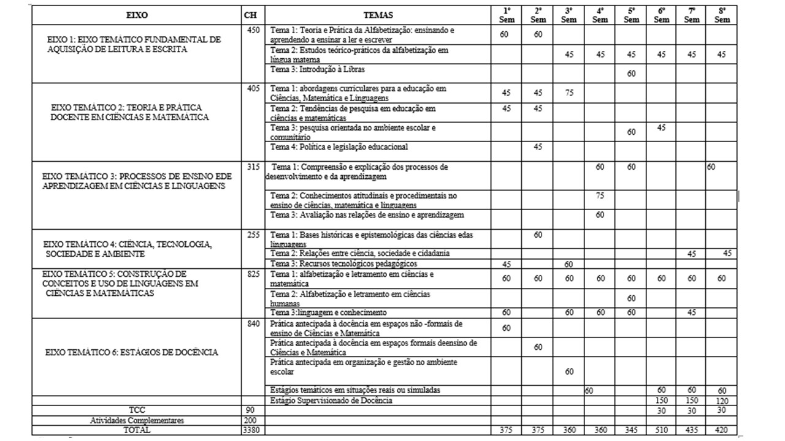
DESENHO CURRICULAR

Slide 15
DESENHO CURRICULAR

Slide 16
AVALIAÇÃO
Licenciatura em Ciências, Matemática e Linguagens (LICML)

Slide 17
AVALIAÇÃO
Os procedimentos de avaliação serão propostos pelos docentes;
Para fins de avaliação da aprendizagem serão considerados os seguintes conceitos: Excelente (9.0 a 10.0); Bom (7.0 a 8.9); Regular (5.0 a 6.9) e Insuficiente (0 a 4.9);
Estará aprovado o discente que obtiver o conceito Regular, Bom ou Excelente e pelo menos 75% de frequência nas atividades programadas
Atente para os prazos de entrega das atividades, não deixe para o último dia.

Slide 18
Vamos lá?
Soraia Lameirão
femci.ead@ufpa.br

